Slide 1
Возможности лаборатории клеточных культур
ЦНИЛ БГМУ
2016 г.

Slide 2
Сотрудники
Руководитель | к.б.н., Данилко Ксения Владимировна
М.н.с. Старший лаборант | Слесаренко Яна Сергеевна Хайруллина Резеда Руслановна
Аспирант | Назарова Лилия Шамилева
Аспирант | Цветкова Анжела Владимировна
Контактная информация
Адрес: г. Уфа, ул. Заки Валиди, д. 45/1, здание вивария БГМУ
Тел: 8 (917) 75-46-745.
E-mail: kse-danilko@yandex.ru
Время работы: пн.-пт. 9.00-17.00

Slide 3
Молекулярно-генетические исследования
Экстракция геномной ДНК (фенольно-хлороформный метод, колоночный метод, с использованием наборов различных производителей)
Экстракция РНК (Trizol, колоночный метод и др.)
ПЦР с детекцией в агарозном или ПААГ геле
ПЦР в реальном времени (качественная и количественная)
ПЦР с обратной транскрипцией
Рестрикционный анализ
SSCP

Slide 4
Цитофлуориметрические исследования
Исследование апоптоза клеток
Оценка функциональной активности фагоцитов
Оценка функциональной активности цитотоксических клеток
Оценка пролиферативной активности клеток
Исследование субпопуляционного состава лейкоцитов (по 6 параметрам)
Исследование субпопуляций клеток в суспензии(по 6 параметрам)
Сортировка клеток по (6 параметров)

Slide 5
Микроскопический анализ
Микроскопия в светлом поле (макс. х 1000)
Фазово-контрастная микроскопия (макс. х 630)
Флюоресцентная (люминесцентная) микроскопия (макс. х 630)
Фото и видео регистрация изображений
Прямой и инвертированный микроскопы

Slide 6
Культуральные исследования
Получение первичных культур клеток животных и человека (суспензионных и адгезионных)
Культивирование постоянных клеточных линий животных и человека (суспензионных и адгезионных)
Клонирование клеток
Оценка цитотоксичности химических соединений и материалов (МТТ-тест и др.)
Оценка жизнеспособности клеток

Slide 7
Вспомогательные методики и операции
Низкотемпературное замораживание и хранение при -70 °С
Замораживание небольших образцов тканей и клеток в жидком азоте -197°С
Стерилизация сухим жаром инструментов и посуды
Автоклавирование инструментов и посуды
Получение дистиллированной и деионизированной воды

Slide 8
Планируется
Иммуногистохимия
Приготовление препаратов из парафиновых блоков
Прямой метод ИГХ
Непрямой метод ИГХ
Окраска тканей с помощью ферментов
Окраска тканей с помощью флуоресцентных красителей

Slide 9
Проводится в ЦНИЛ Иммунологический анализ
Любые наборы любых производителей: исследование количества антител, гормонов, ферментов, антигенов и др. в биологических средах
Приобретается многофункциональный планшетный ридер для регистрации абсорбции, флуоресценции, люминесценции подсчета числа клеток и др.

Slide 10
Оборудование

Slide 11
Оборудование

Slide 12
Оборудование

Slide 13
Этапы проведения научного исследования
Формулирование клинической проблемы
Выбор методологических подходов к решению проблемы
Оценка стоимости работы
Поиск источников финансирования
Формирование клинических групп для проведения исследования
Сбор биологического материала
Закупка материалов и реактивов
Проведение экспериментальных работ
Оценка результатов и формулирование выводов
Составление отчетов и написание статей

Slide 14
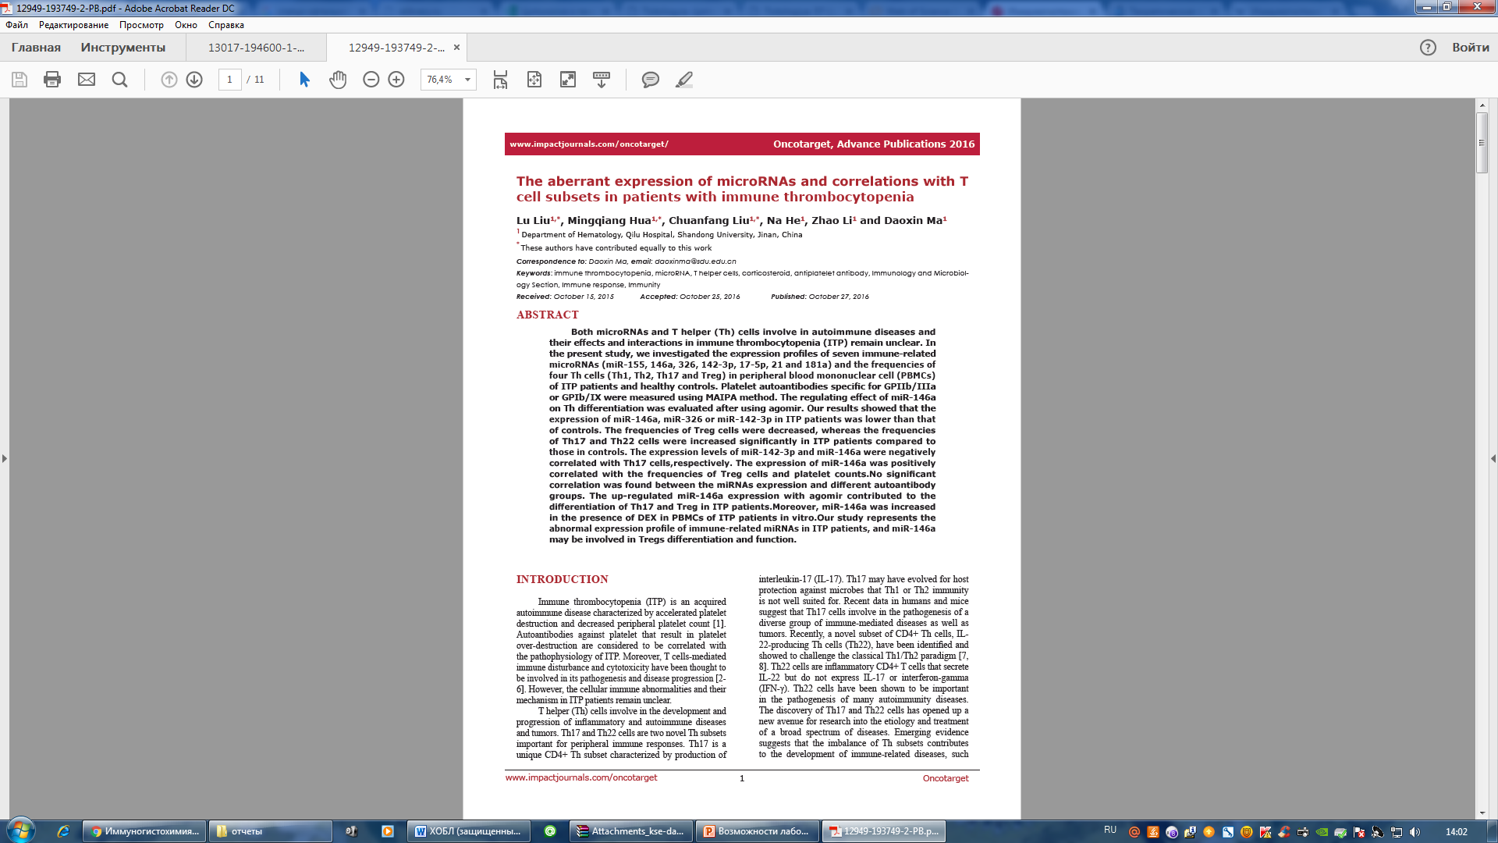
Пример

Slide 15
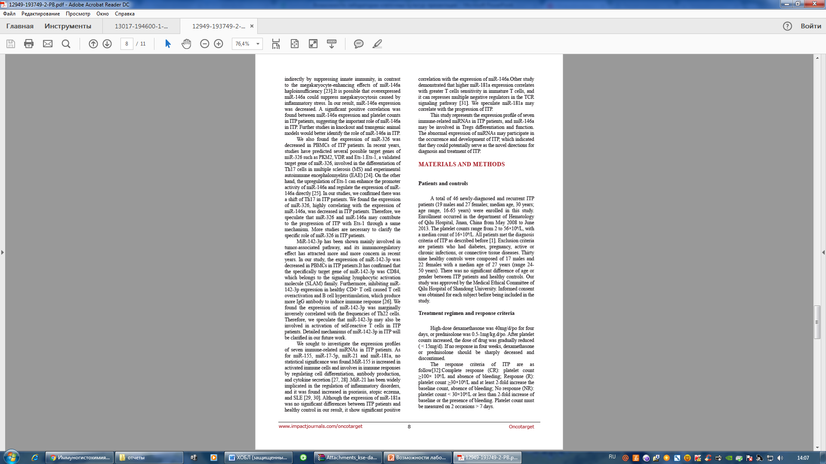

Slide 16
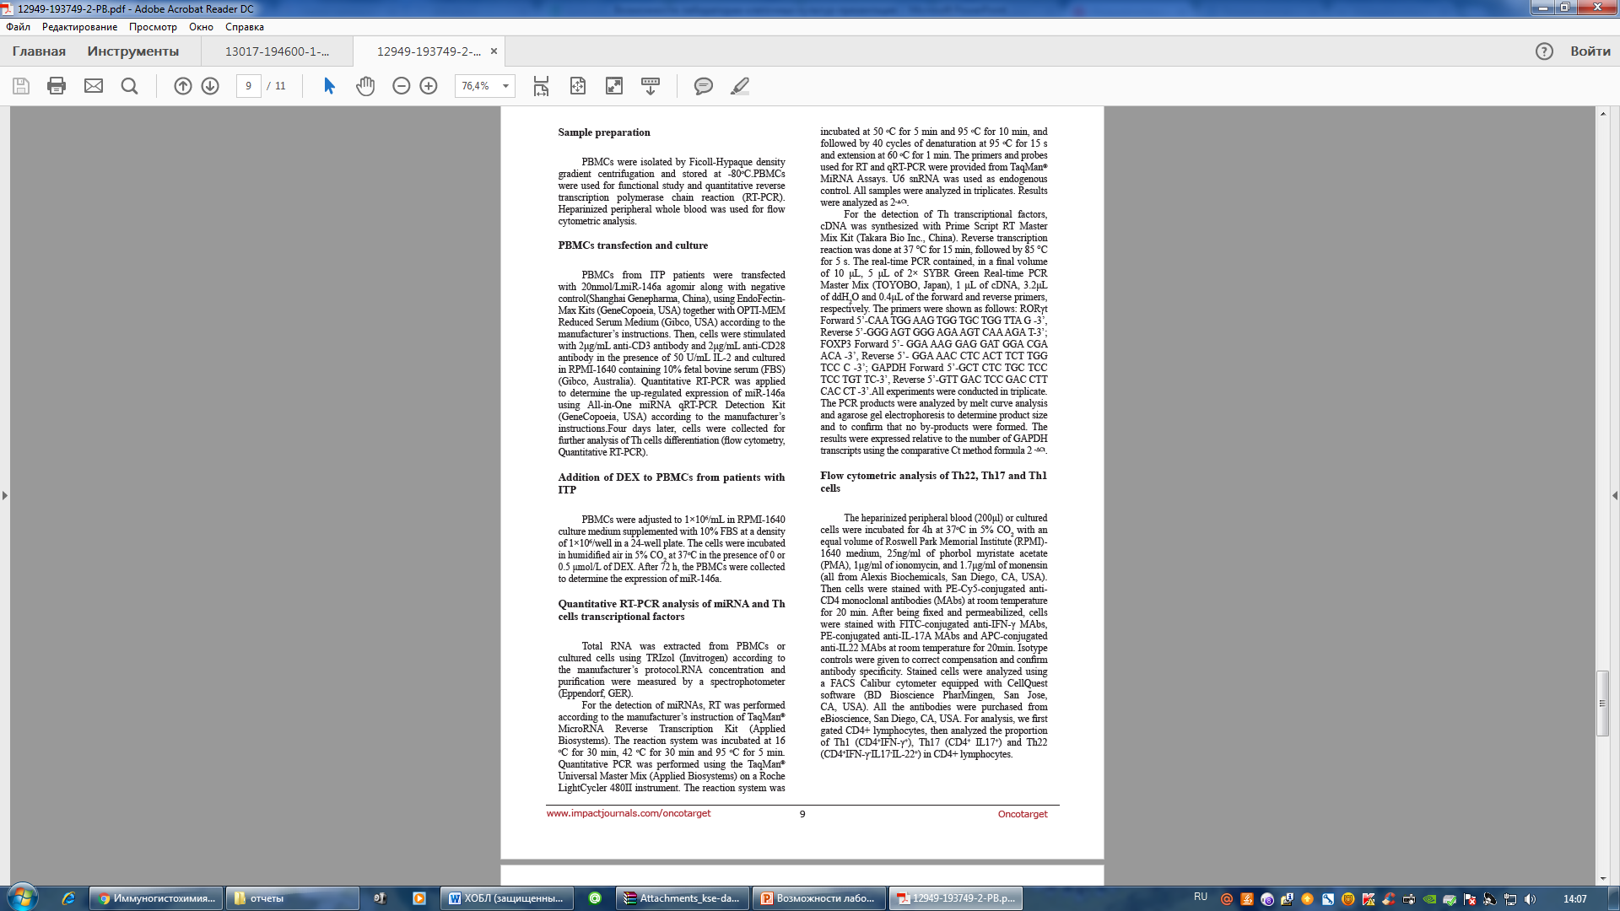

Slide 17
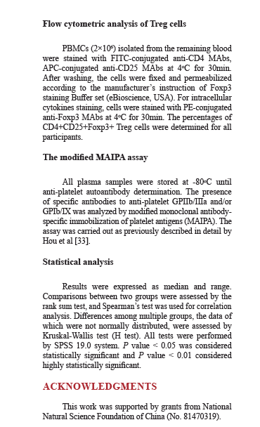
Возможная стоимость исследования в России - 500 000 – 1 000 000 руб.

Slide 18
Благодарю за внимание!!!

